Slide 1
实验4 动态规划法实验1
林煜东
linyd@gcu.edu.com

Slide 2
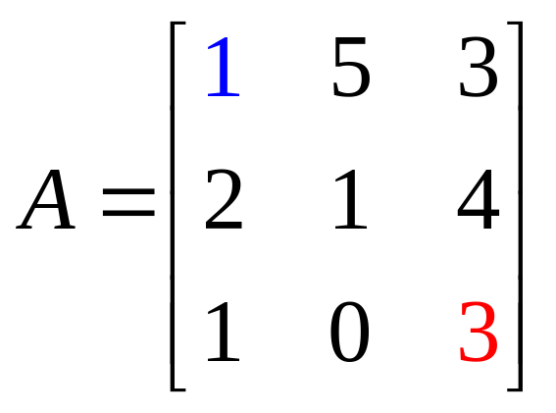
最小路径和
给定一个矩阵A，从左上角开始每次只能向右走或者向下走，最后达到右下角的位置。路径中所有数字累加起来就是路径和，设计算法寻找具有最小路径和的路径。例如给定的A矩阵如下，那么最小路径和为7，该路径为1,2,1,0,3

Slide 3
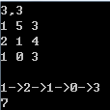
最小路径和
输入：
第一行为两个整数m和n，分别表示二维数组的行数和列数；
接下来的m行分别输入二维数组的m行数据
输出：
第一行为最小和路径，数字之间以->符号间隔
第二行为最小路径和，为一个整数

Slide 4
最小路径和
测试样例：
1、二维数组只有一个数
输入：
1，1
5
输出：
5
5

Slide 5
最小路径和
测试样例：
2、二维数组全部值相同
输入：
2，3
1 1 1
1 1 1
输出：
1->1->1->1
4

Slide 6
最小路径和
测试样例：
3、一般数组
输入：
3，5
1 2 3 4 5
6 7 8 9 10
11 12 13 14 15
输出：
1->2->3->4->5->10->15
40

Slide 7
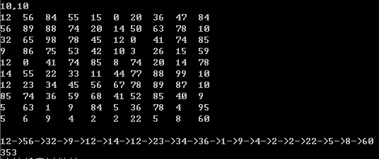
最小路径和
测试样例：
4、大数组

